Slide 1
UNIAMO…SENZA RIPETERE
3^A CAPOLUOGO CENNAMO-DI PALMA

Slide 2
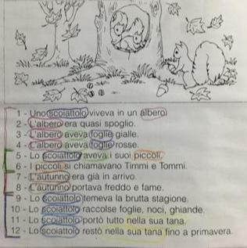
LEGGIAMO ATTENTAMENTE LE FRASI.

Slide 3
OSSERVAZIONI
QUANDO SI RACCONTA,SI DEVONO EVITARE LE RIPETIZIONI E SI DEVE CERCARE ANCHE DI EVITARE LA SCRITTURA DI FRASI TROPPO BREVI.
LE FRASI POSSONO ESSERE COLLEGATE FRA DI LORO CON SPECIALI PAROLINE:
E-O-PERO’-MA-PERCHE’-QUINDI-SE -QUANDO-PERCIO’-MENTRE-INFINE-INOLTRE-COSI’-ALLORA
(CONGIUNZIONI) O CON LA VIRGOLA (,).

Slide 4
LAVORIAMO INSIEME UNIAMO LE FRASI E RISCRIVIAMO IL RACCONTO.
UNO SCOIATTOLO VIVEVA IN UN ALBERO CHE ERA QUASI SPOGLIO E AVEVA LE FOGLIE GIALLE E ROSSE.
LO SCOIATTOLO AVEVA I SUOI PICCOLI CHE SI CHIAMAVANO TOMMI E TIMMI.
L’AUTUNNO ERA GIA’IN ARRIVO E PORTAVA FREDDO E FAME.
LO SCOIATTOLO TEMEVA LA BRUTTA STAGIONE PERCIO’ ( ALLORA-QUINDI-PER QUESTO) RACCOLSE FOGLIE,NOCI, GHIANDE CHE PORTO’TUTTO NELLA SUA TANA E VI RESTO’( E RESTO’ LI’ )FINO A PRIMAVERA.

Slide 5
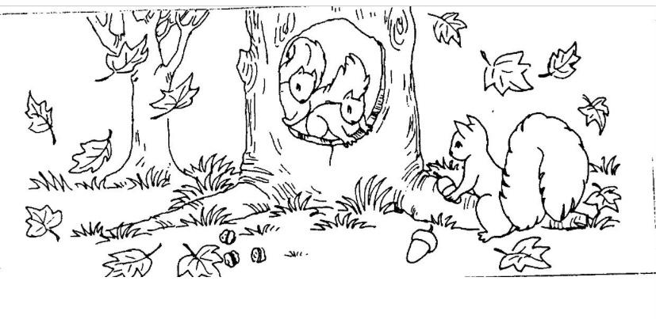
ADESSO LAVORA DA SOLO.
COMPLETA PAG. 213
COLORA PERFETTAMENTE IL DISEGNO DEL RACCONTO

Slide 8
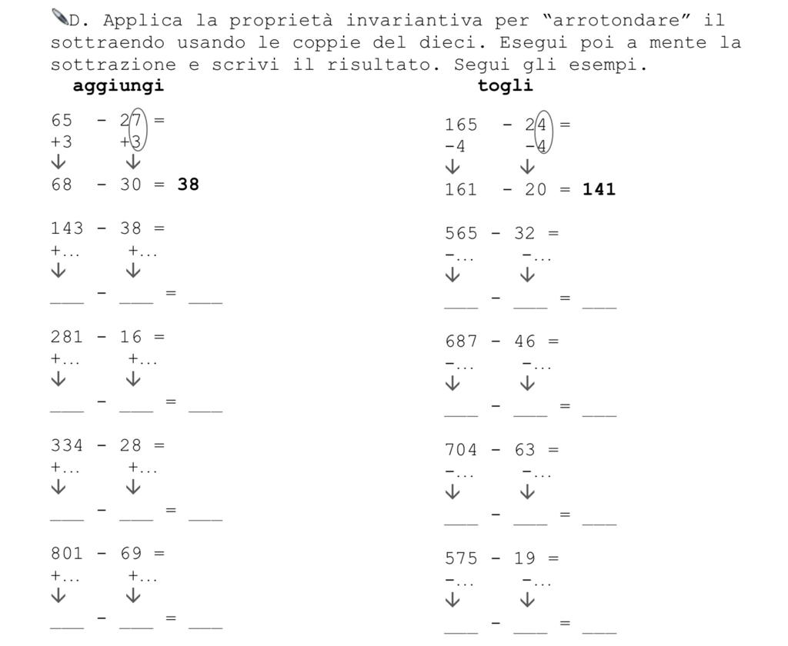
ALLENIAMOCI CON LA PROPRIETA’ INVARIANTIVA
ORA TOCCA A TE
RICOPIA SUL QUADERNO E COMPLETA

